Slide 1
Scientific-methodical Department LHEP
14.03.2016г.
Развитие новой концепции для электроядерного способа получения энергии на основе пучков легких ионов.
А.А.Балдин
По поручению коллаборации «Энергия+Трансмутация»
Совещание потребителей пучков Нуклотрона
05.10.2017

Slide 2
Г.В. Киселев, начальник реакторного отдела (1982-1997 гг.) ГНЦ РФ ИТЭФ,
Доклад на «Семеновских чтениях» (апрель 2014 г.)
30 июня 1947 г. директор Института химической физики АН СССР академик Н.Н.Семенов направил И.В.Сталину письмо с описанием идеи защиты от атомных бомб, которое приводится ниже
− Глубокоуважаемый Иосиф Виссарионович,
Мне кажется, что нахождение специфической и эффективной защиты от атомных бомб является проблемой едва ли не более важной, чем проблема изготов­ления атомных бомб.
Между тем проблема эта не только не поставлена перед советскими учеными, но и наши ученые, да, видимо, и большинство заграничных ученых считают, что эффективного метода борьбы с атомными бомбами принципиально существовать не может. […]
Уже около полугода я размышляю над вопросом возможных путей созда­ния противоатомной защиты. Мне стал ясен принцип, который надо положить в основу. Согласно подсчетам Зельдовича, для практически полной ликвида­ции взрыва достаточно, чтобы 2−3 миллиона нейтронов попали в активное вещество бомбы в течение 1−2 секунд ее падения на цель. Итак, задача свелась к созданию наземного источника нейтронов соот­ветствующей мощности. Были продуманы несколько вариантов, из которых один намечает, по моему мнению, правильный и перспективный путь реше­ния проблемы.
Он основан на том, что, согласно весьма достоверным подсчетам, протоны с энергией 1 миллиард вольт могут в виде направленного пучка распростра­няться в воздухе на 3 километра, а с энергией 2,7 миллиарда — на расстояние 10 километров. Попадая в тело бомбы, протоны очень большой энергии, несомненно, будут выбивать нейтроны из ядер и при достаточной интенсивности потока ликвидируют возможность взрыва.
Я поделился своими соображениями с А.И.Лейпунским и поставил перед ним вопрос, нельзя ли для генерации протонов использовать новый принцип ускорителя, недавно им выдвинутый. Лейпунский одобрил мой план. Предварительные подсчеты, им сделанные по моей просьбе, показали, что нужный для наших целей поток протонов получить хотя и трудно, но не представляется невозможным. […]
Прошу Вас, Иосиф Виссарионович, для более подробного сообщения лично принять меня и т. Лейпунского или, если Вы найдете это нецелесообразным, то поручить поговорить с нами лично т. Берия.
Н. Семенов, 30 июня 1947 года.

Slide 3
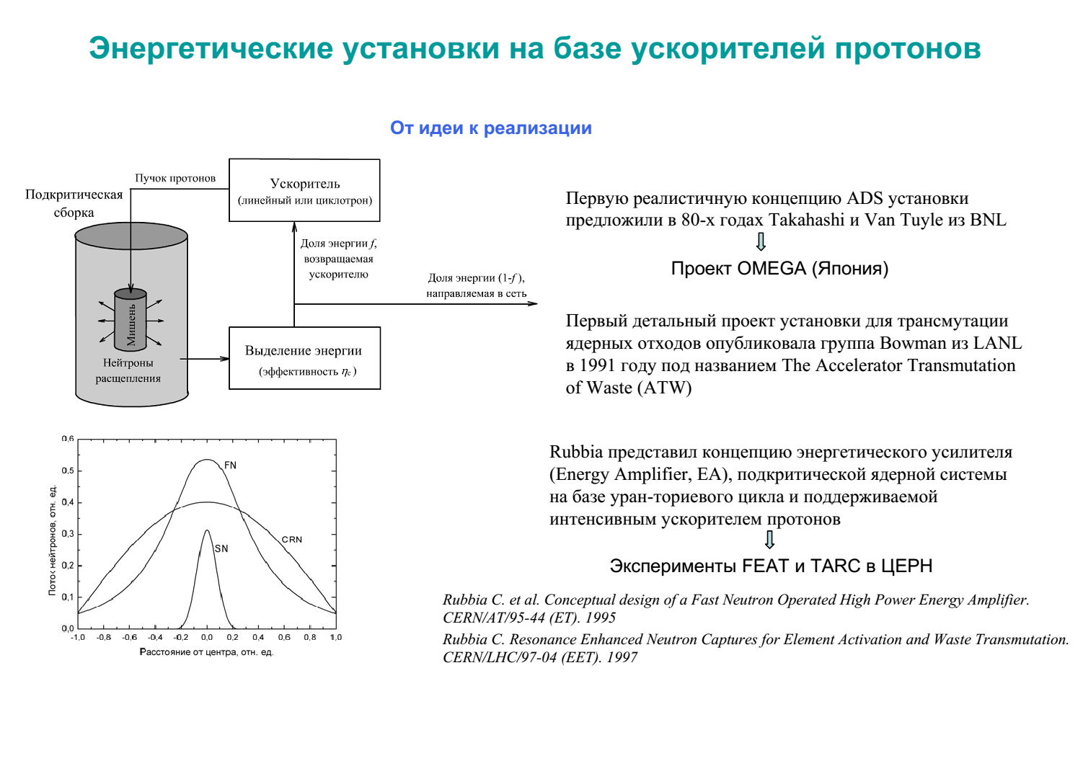

Slide 4
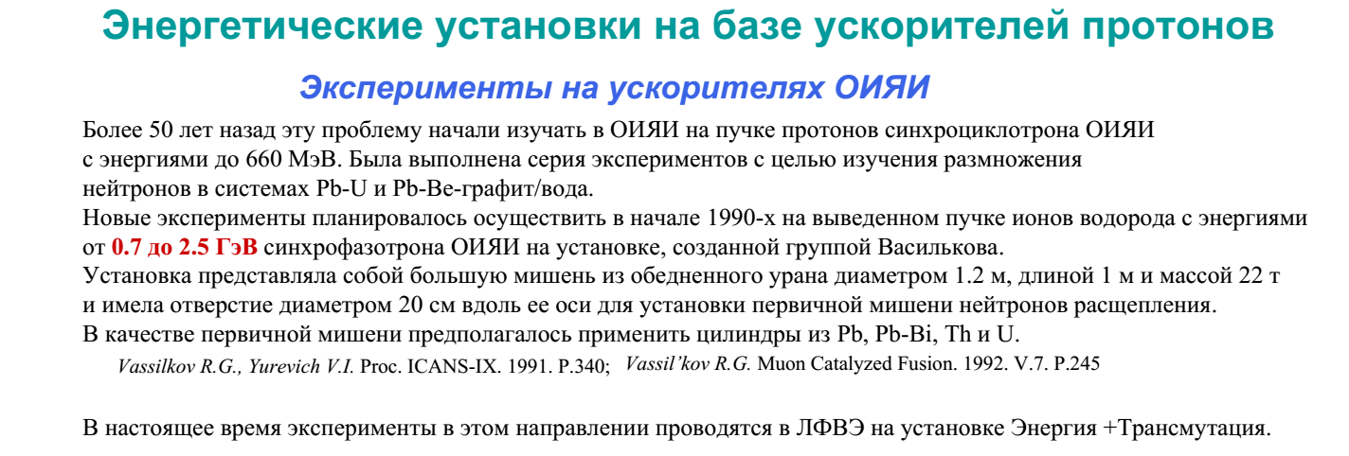
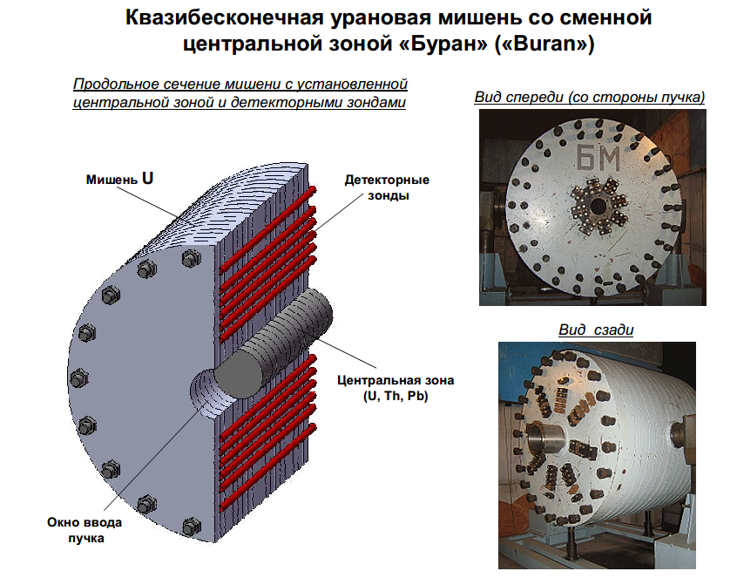
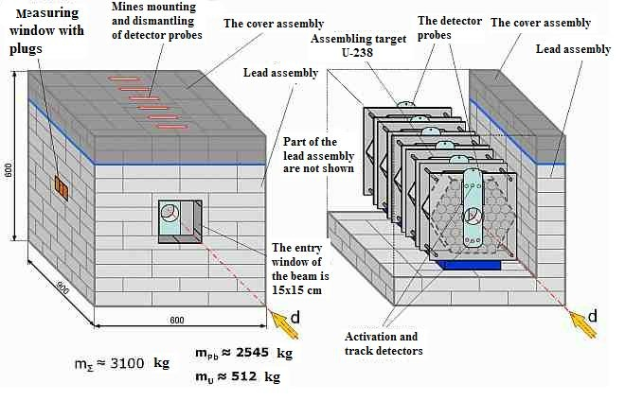

Slide 5
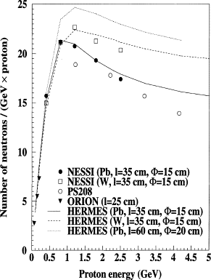

Slide 6
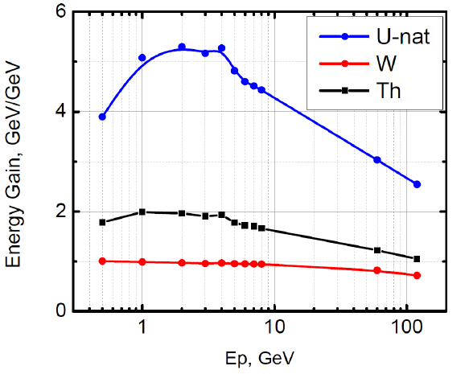
Расчеты оптимальной энергии первичного пучка протонов для квазибесконечной мишени «БУРАН» (V.S.Pronskikh, et al., «Energy production demonstrator for Megawatt proton beams», Fermilab-Conf-14-177-APC-TD. June 2014), кторые также указывают на оптимальную энергию первичного пучка для ADS систем в районе 2-3 ГэВ.

Slide 7
The “Quinta” target with the lead reflector

Slide 8
Энергетические спектры нейтронов в обычном ядерном
реакторе и в мишени КВИНТА под действием пучка протонов с энергией 0.66 ГэВ

Slide 9
Полное количество делений в мишени «КВИНТА» (серии экспериментов: март 2011, декабрь 2011, март 2012) – в расчете на один первичный дейтрон и на 1 ГэВ энергии (система ТТД – ОИЭиЯИ-Сосны -Беларусь).

Slide 10
Isotope | E_{th} [MeV]
⁵⁹Fe | 3
⁵⁸Co | 10
⁵⁷Co | 25
⁵⁶Co | 40
⁴⁸V | 90
⁴⁷Sc | 100
⁵⁹Fe
⁵⁸Co
⁵⁷Co
⁵⁶Co
⁴⁸V
⁴⁷Sc

Slide 11
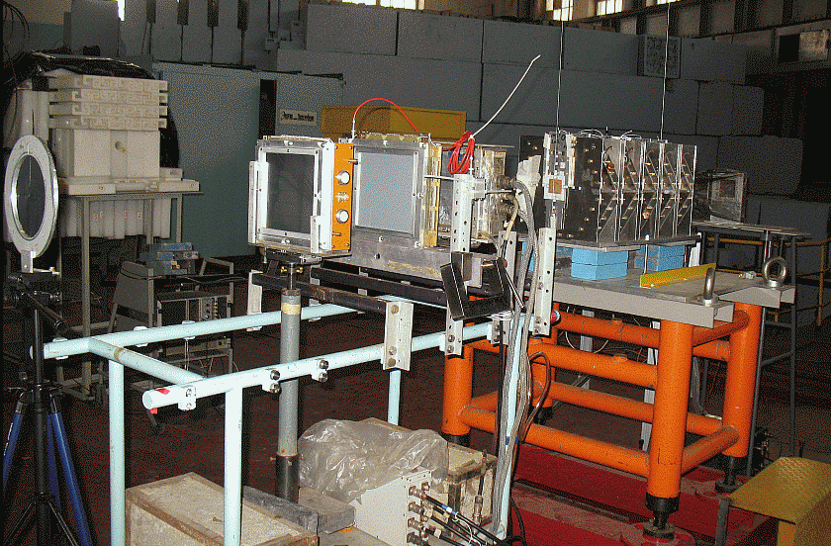
Мишень КВИНТА на выведенных пуках Нуклотрона ЛФВЭ ОИЯИ

Slide 12
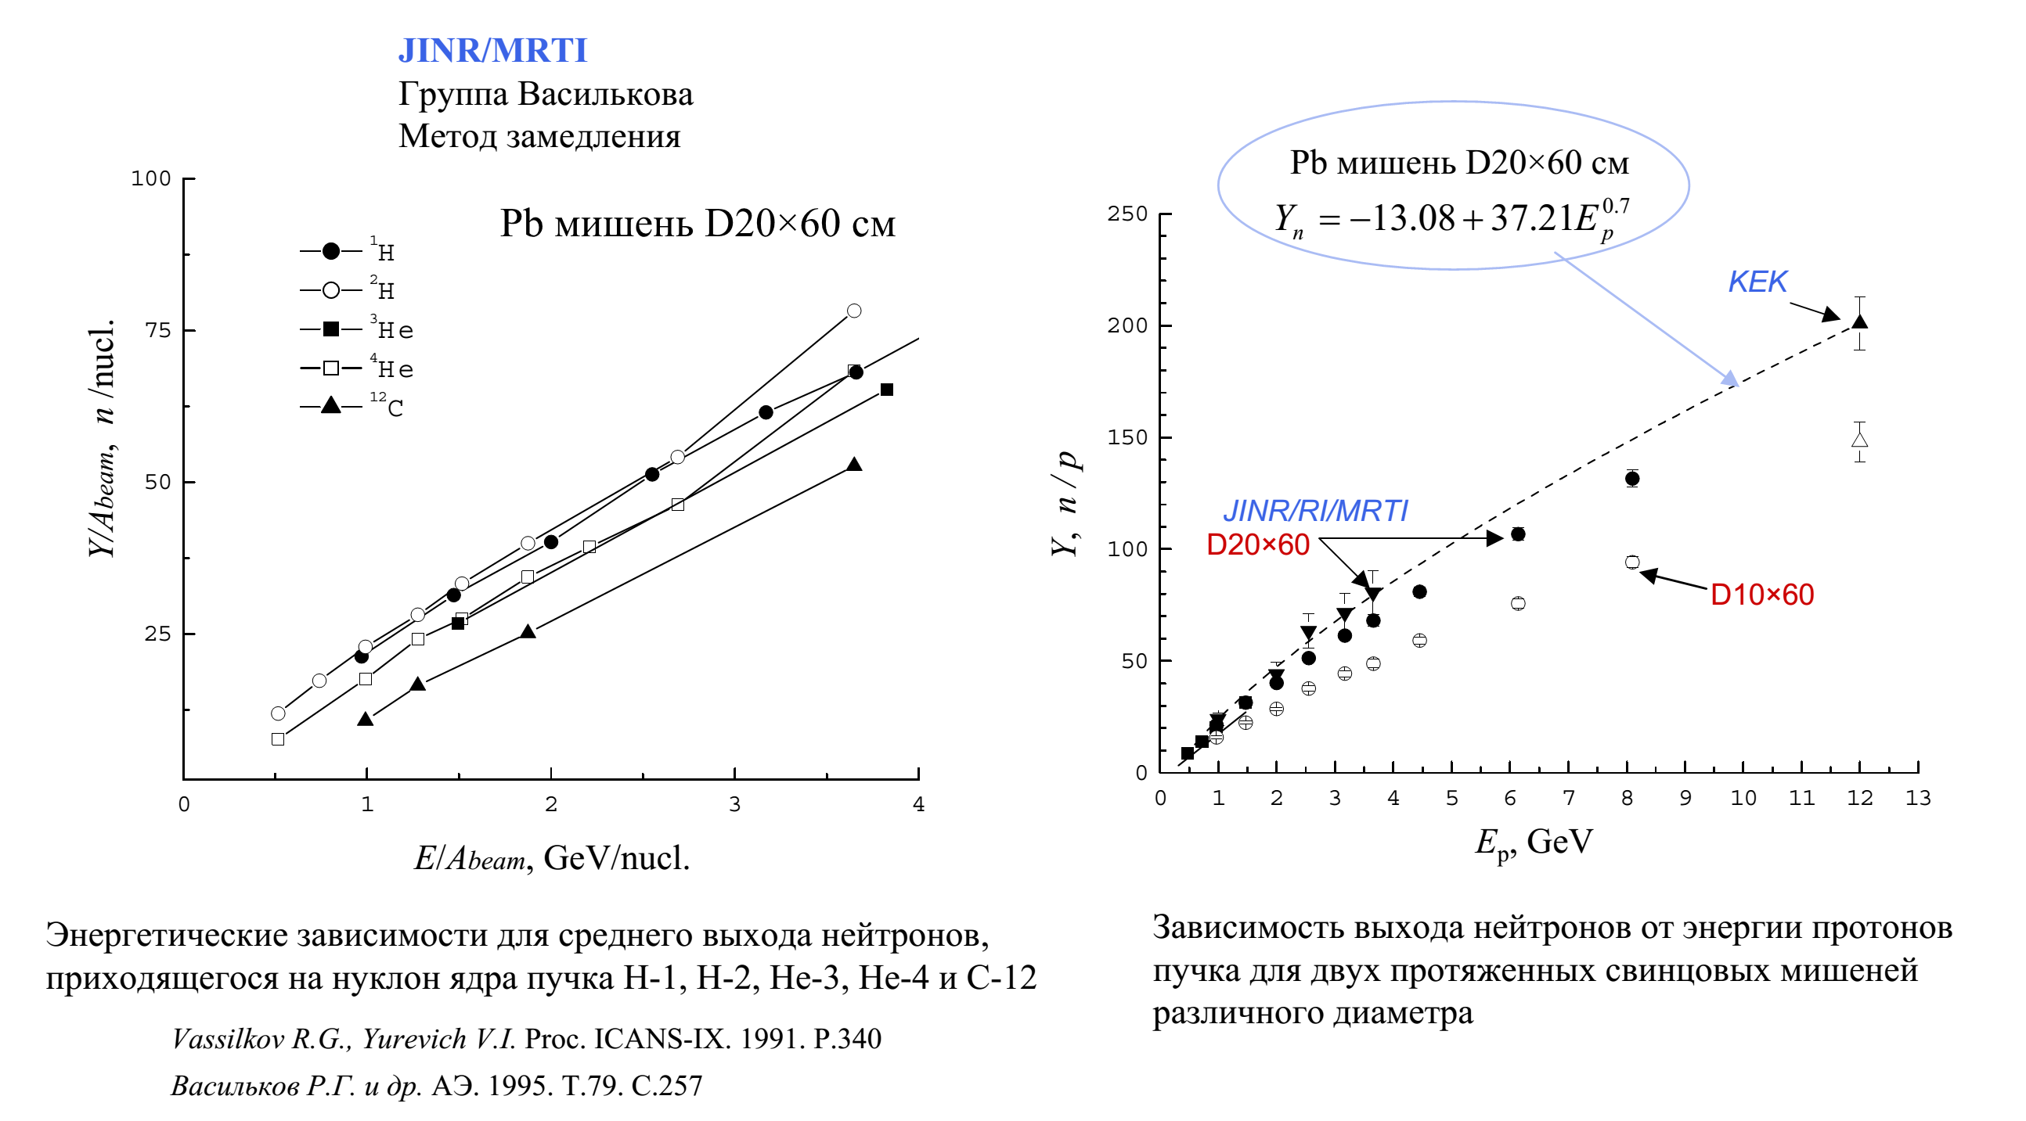

Slide 13
Рассматриваются пучки: протоны дейтроны, тритий, ⁷Li, ⁹Be, ¹¹B, ¹²C,¹⁴N²⁰Ne, ²⁴Mg, ³²S, and ⁴⁰Ca.
Моделируется взаимодействие с квазибесконечной мишенью из природного урана.
Цилиндр длина 160 см , радиус 60 см.
Энергии пучков 0.3 - 10 GeV/nucleon.

Slide 14
Интегральное энерговыделение в квазибесконечной U(nat) мишени, приходящееся на один падающий ион пучка, в зависимости от массового числа налетающего иона (GEANT4).

Slide 15
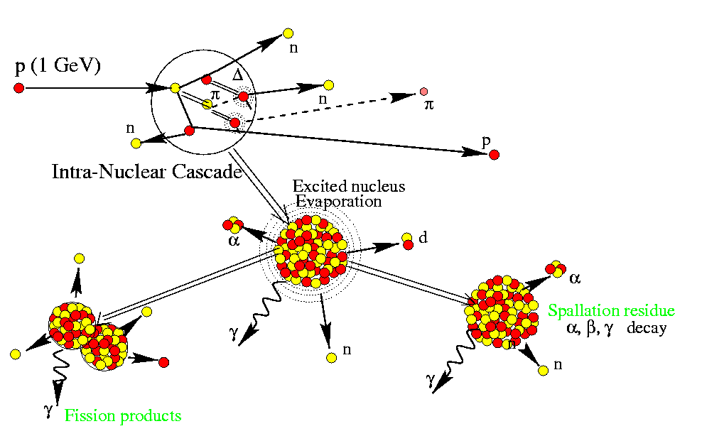
Относительный вклад энергии, выделившейся в мишени от реакций деления урана, в зависимости от кинетической энергии на нуклон налетающих ионов (Efis=N*190MeV)

Slide 16

Затраты энергии, потраченные на поддержание магнитного поля
в синхротроне E_{spent}~AP/Z,
где Z - заряд и A- массовое число, P - импульс ускоряемого иона.
Для изохронного циклотрона, соответственно E_{spent}~(AP/Z)².
Для линейного ускорителя затраты энергии E_{spent}~AE_{k}/Z,
E_{k} -кинетическая энергия ускоряемого иона на нуклон.
Рассмотрим относительную эффективность ε_{r}
для иона 2, в сравнении с ионом 1 для разных типов ускорителей:

Slide 17




particle with
charge Z
mass number A
_{Momentum p}
synchrotron
cyclotron
linac
E₁ and E₂ are the final kinetic energy per nucleon
synchrotron

Slide 18
cyclotron
linac
c)
Physics of Particles and Nuclei Letters
January 2017, Volume 14, Issue 1, pp 132–138
Optimization of Accelerated Charged Particle Beam for ADS Energy Production
A. A. Baldin^{a,b}, A. I. Berlev^{a,b}, M. Paraipan^{a,c}, and S. I. Tyutyunnikovª

Slide 19
synchrotron
Relative (with respect to protons) ion efficiency as a function of beam energy for beams accelerated in a synchrotron, cyclotron, and a linear accelerator.
(a)
linear accelerator
cyclotron
(c)

Slide 20
Annals of Nuclear Energy 110 (2017) 973–978
www.elsevier.com/locate/anucene
Comparative analysis of proton and light ion beams for energy
amplification in subcritical systems
A.A. Baldin, E.G. Baldina , M. Paraipan
The efficiency of 0.5–4 GeV proton and 0.25–1 AGeV light ion (7Li, 9Be, 11B, and 12C) beams in the enriched U target with a radius of 100 cm, a length of 200 cm, and a criticality coefficient of 0.96 was analyzed.
For the proton beam, the maximum efficiency is reached at a proton energy of 1.5 GeV. At the same time, light 0.3–0.4 AGeV ion beams yield higher efficiency than the 1.5 GeV proton beam in the targets with Be or C window. This ensures the same electrical power with lower energy consumption and an accelerator with two times smaller dimensions.
Thus, the conclusion can be made that 0.3 AGeV 7Li beam is advantageous for ADS from the point of view of energy gain and small accelerator size.

Slide 21
Заключение
Оптимальная энергия протонов для синхротрона ~3 ГэВ, для линейного ускорителя ~1-1.5 ГэВ и для циклотрона ~1 ГэВ.
Оптимальная энергия ускорителя зависит от типа ускоряемого иона, так для углерода оптимальная энергия 2ГэВ/нуклон, а для ионов ⁴⁰Ca - 4ГэВ/нуклон.
Для легких ядер, начиная с ⁷Li и энергии > 1 ГэВ/нуклон, ионные пучки существенно (в разы) более эффективны, чем протонный пучок с энергией 1-3 ГэВ.
⁷Li с энергией 0.5 ГэВ/нуклон эквивалентен протонам с энергией 2 ГэВ (или 0.75 ГэВ/нуклон ⁷Li эквивалентен 3 ГэВ протонам), что дает возможность получить то же энерговыделение с той же или более высокой эффективностью с использованием ⁷Li , причем потребуется ускоритель вдвое меньших размеров. Это особенно актуально для выбора и оптимизации параметров ускорителя "подсветки" реактора на быстрых нейтронах.
Принимая во внимание успешные эксперименты по облучению урановой мишени "Квинта" на выведенных пучках Нуклотрона ЛФВЭ ОИЯИ в коллаборации "Энергия+Трансмутация", представляется важным продолжить эти эксперименты с пучками протонов и легких ядер в диапазоне энергий 0.5-4 ГэВ/нуклон.

Slide 22
Thank you for attention !

Slide 24
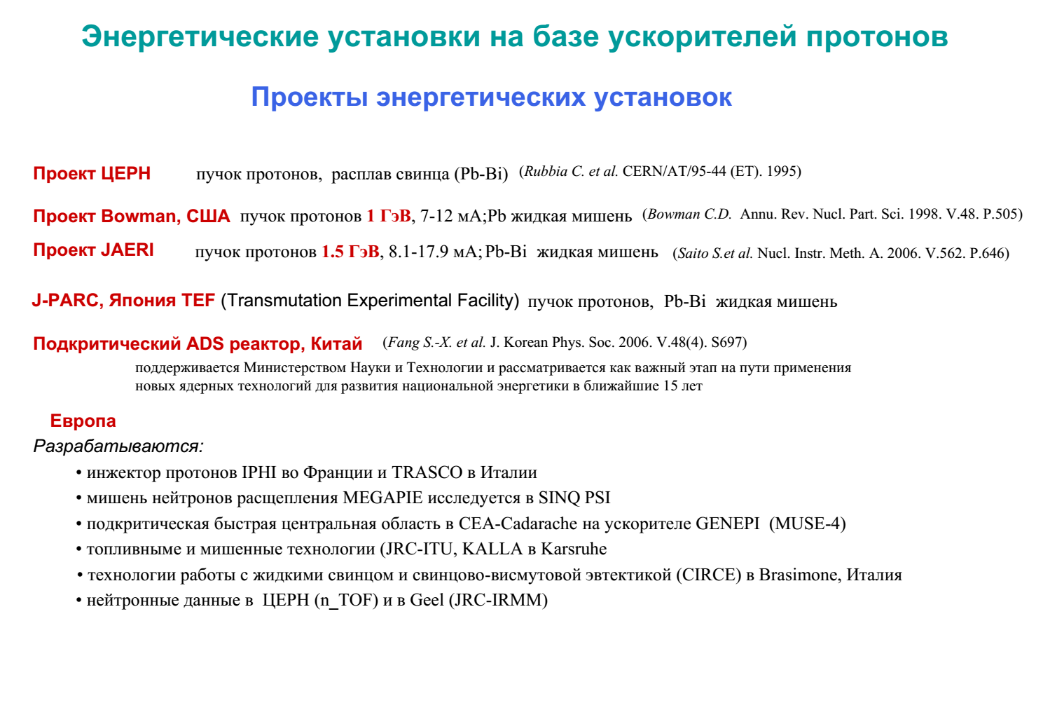

Slide 25
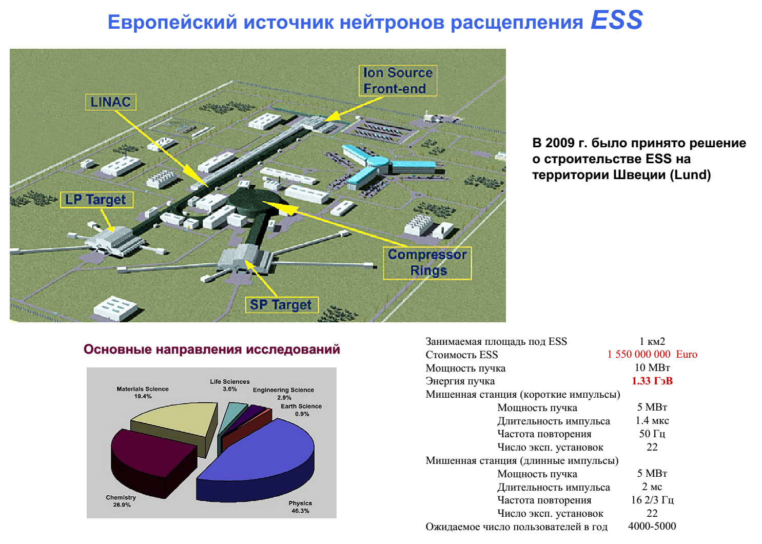

Slide 26
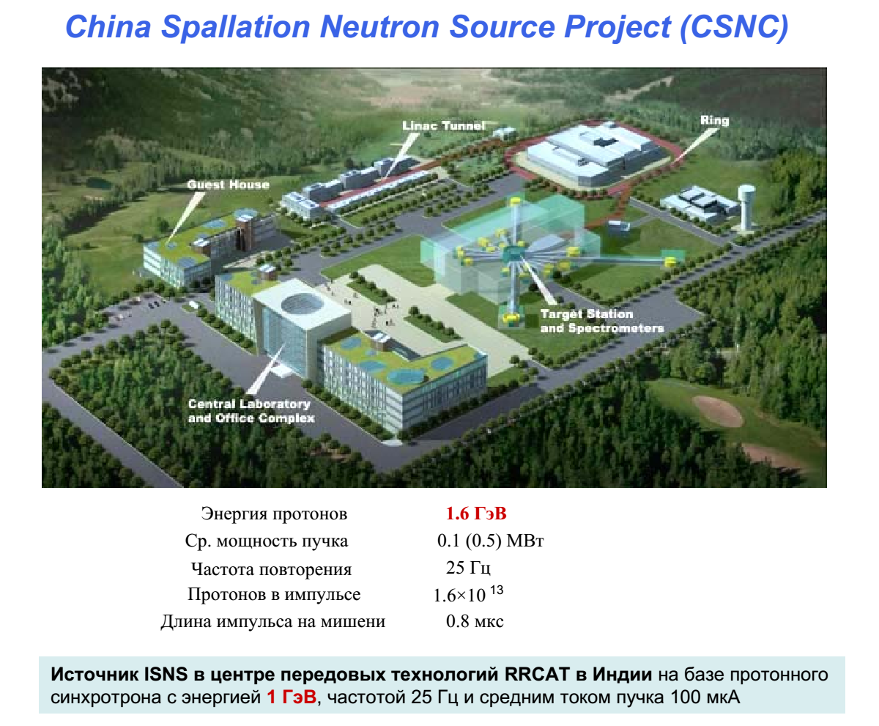

Slide 27
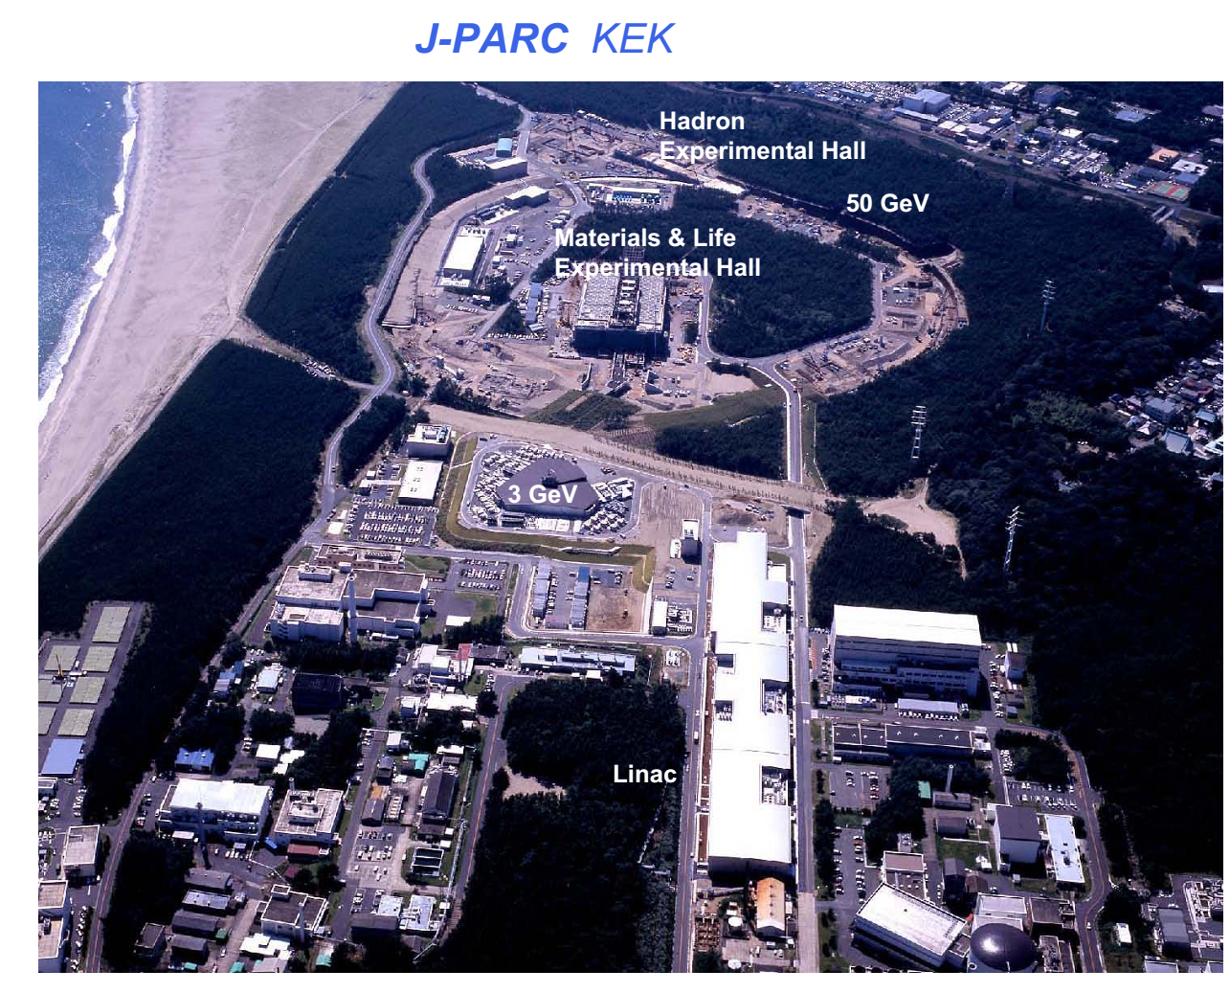

Slide 28
QUINTA target with Deuteron&Carbon beams 2AGeV
Fe-59 En≥4 MeV
Sc-44m En≥100 MeV

Slide 29
Simulation with the code Geant4
Quasi-infinite natural uranium target.
Length 160 cm radius 60 cm

